Slide 1
Рабочая область
(working area)
Добавляем в индекс
Индекс
(staging area)
Создаем коммит
(commit)
Репозиторий
(repository)

Slide 2
Рабочая область
Добавляем в staging
Staging
Создаем коммит
Репозиторий
Переключение ветки
Слияние ветки

Slide 3
Рабочая область
Добавляем в staging
Staging
Создаем коммит
Push
Репозиторий
GitHub
Pull
Переключение ветки
Слияние ветки

Slide 4
Рабочая область
Staging
Репозиторий
GitHub
penguins.R
penguins.csv
Добавляем
Коммит
Push
Pull
Переключение ветки
Слияние ветки

Slide 5
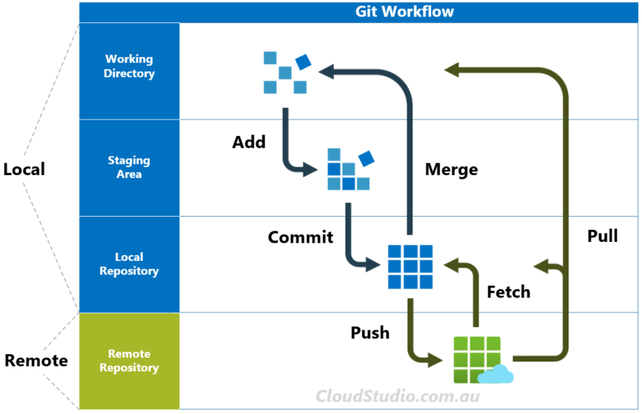
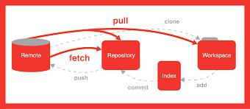
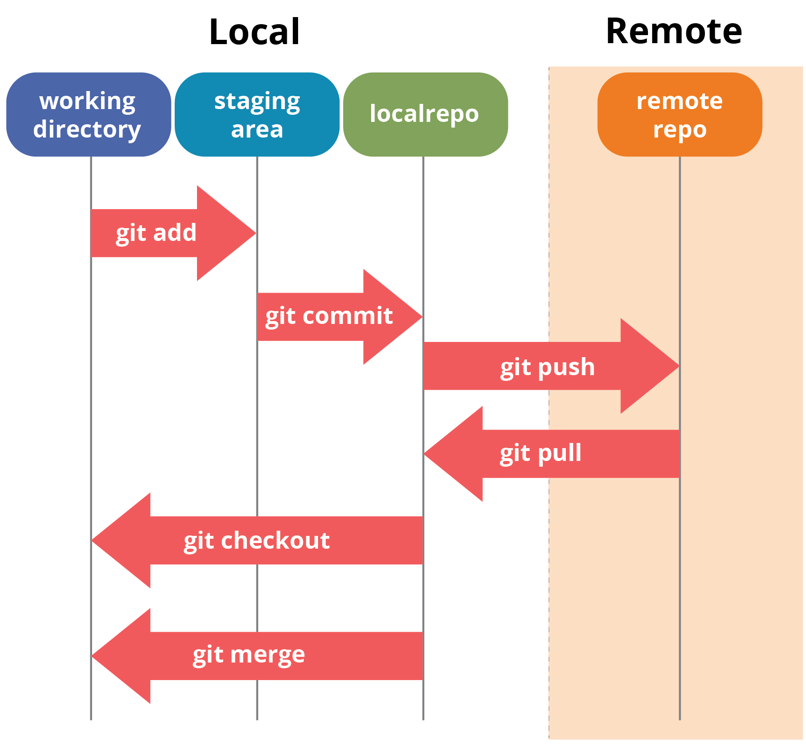
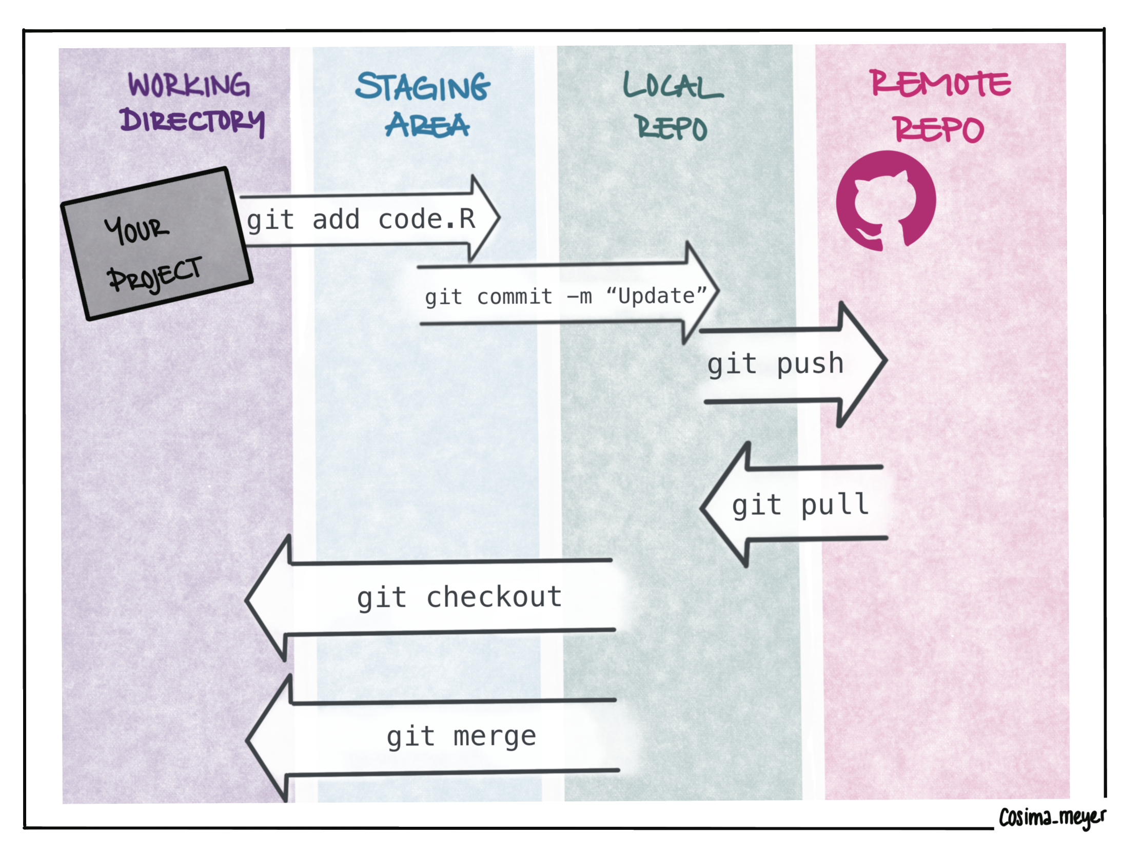
Диаграммы для референса
Flowchart
Эта универсальная 😂
Куча sequence диаграмм

